Slide 1

第三课大概念整体教学设计

Slide 2

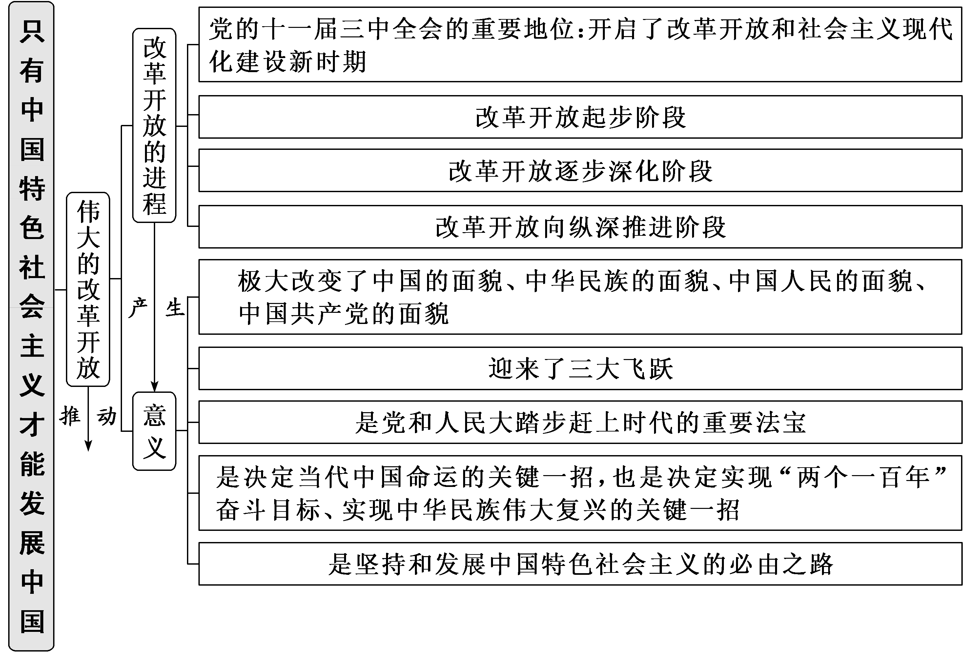

Slide 3
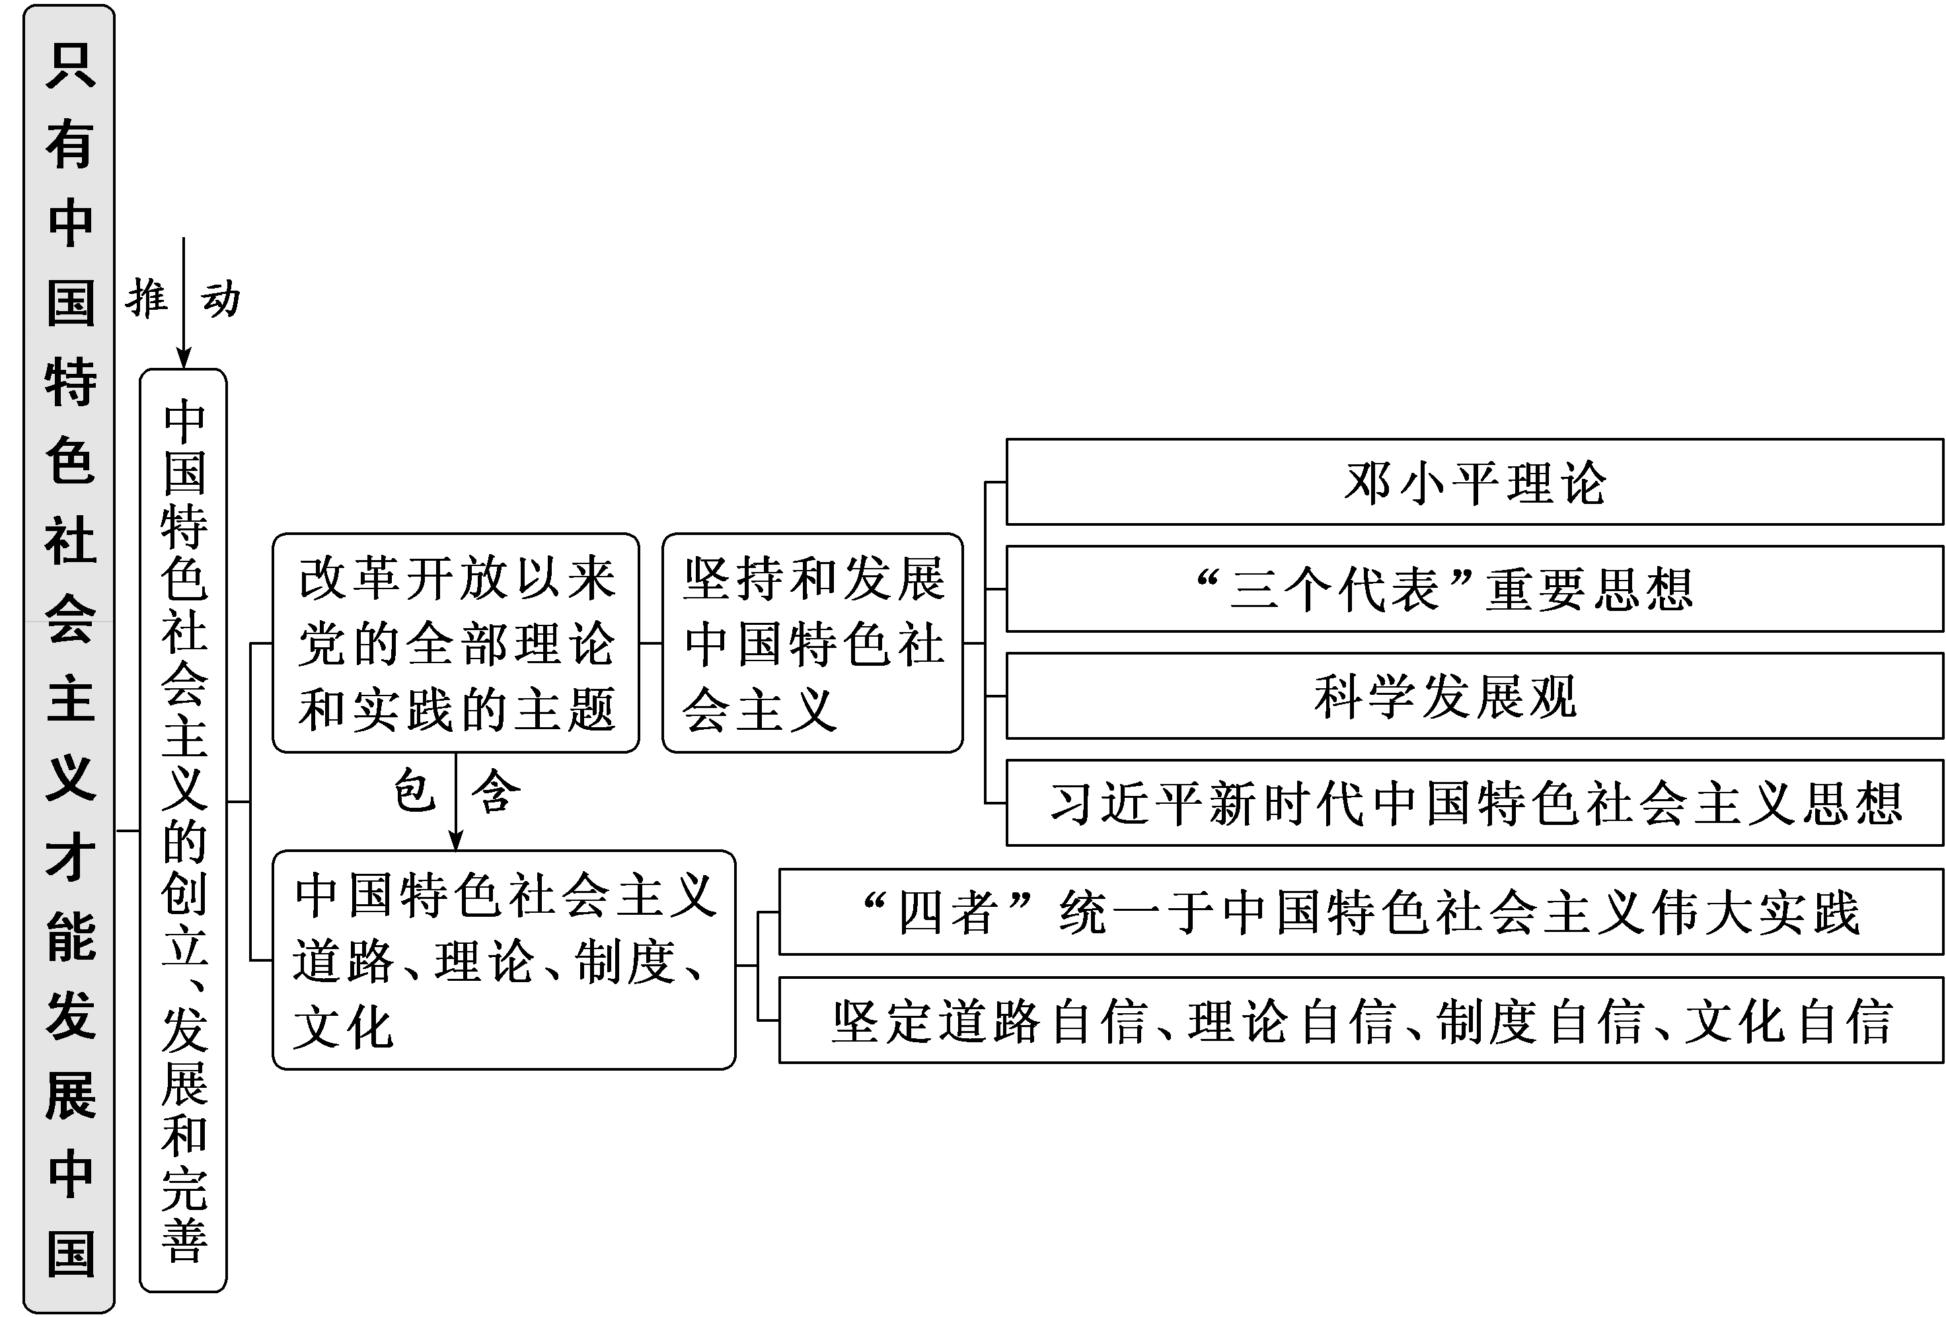

Slide 4
[“数”说要点]
了解1个进程：改革开放的进程
认识1个主题：改革开放以来党的全部理论和实践的主题
把握2个意义：党的十一届三中全会召开的意义和改革开放的意义
了解3个阶段：改革开放的起步阶段、逐步深化阶段、向纵深推进阶段
掌握4个理论创新成果：邓小平理论、“三个代表”重要思想、科学发展观、习近平新时代中国特色社会主义思想
理解4个方面内容：中国特色社会主义道路、理论、制度、文化的内容
坚定4个自信：中国特色社会主义道路、理论、制度、文化自信

Slide 5

(一)科学精神——正确把握改革开放的意义
[议题活动]
材料一：1978年12月，十一届三中全会在北京召开。十一届三中全会以其巨大贡献实现中国共产党的历史转折，成为开辟中国特色社会主义道路的历史起点；十一届三中全会形成的重要观点是中国特色社会主义理论体系的思想来源；十一届三中全会精神是建设中国特色社会主义事业的巨大动力。
——沈传亮《论党的十一届三中全会的历史地位》

Slide 6
材料二：从开启新时期到跨入新世纪，从站上新起点到进入新时代，经过40多年的改革开放，我们用几十年时间走完了发达国家几百年走过的工业化历程，创造了世所罕见的经济快速发展奇迹和社会长期稳定奇迹，我国经济实力、科技实力、国防实力和综合国力全面增强，高速铁路、移动通讯等领域处于世界领先地位。习近平总书记强调，改革不停顿，开放不止步，在更高起点上推进改革开放，推动经济特区工作开创新局面，为全面建设社会主义现代化国家、实现第二个百年奋斗目标作出新的更大的贡献。

Slide 7
[问题探究]
1．根据材料一，如何理解十一届三中全会是党的历史上具有深远意义的伟大转折？
提示：党的十一届三中全会，重新确立了马克思主义的思想路线、政治路线和组织路线，实现党和国家工作中心战略转移，开启了改革开放和社会主义现代化建设新时期，实现了新中国成立以来党的历史上具有深远意义的伟大转折。

Slide 8
2．结合材料二，简要分析为什么“改革不停顿，开放不止步”。
提示：①改革开放是党和人民大踏步赶上时代的重要法宝，是坚持和发展中国特色社会主义的必由之路，是决定当代中国命运的关键一招，也是决定实现“两个一百年”奋斗目标、实现中华民族伟大复兴的关键一招。②实践发展永无止境，解放思想永无止境，改革开放也永无止境，停顿和倒退没有出路。③对外开放是中国的基本国策，开放带来进步，封闭必然落后，改革开放只有进行时，没有完成时。

Slide 9
[深化认知]
深入理解我国改革开放的意义
(1)改革开放是决定当代中国命运的关键一招。改革开放是中国人民和中华民族发展史上一次伟大革命，推动了中国特色社会主义事业的伟大飞跃。从经济基础层面看，改革开放有力推动了我国经济社会发展，明显提高了我国社会生产力，极大提高了人民生活水平。从上层建筑层面看，改革推动我国社会主义制度自我完善和发展，极大改善了生产关系，赋予社会主义新的生机活力。改革开放极大改变了中国的面貌、中华民族的面貌、中国人民的面貌、中国共产党的面貌。

Slide 10
(2)改革开放是我们党引领时代的关键一招。改革开放是党和人民大踏步赶上时代的重要法宝，是决定中国人民和中华民族从追赶时代到引领时代的关键一招。在改革开放进程中，中国经历和战胜一次次风险挑战，进入中国特色社会主义新时代。在新时代，社会主要矛盾发生新的变化，改革发展开始新的转化。
(3)改革开放锻造了中国共产党驾驭市场经济的能力与本领。我国改革开放既充分发挥市场在资源配置中的决定性作用，又注重更好发挥政府作用；既通过释放市场活力提升了财富创造效率，又通过完善基本制度维护了社会公平正义；既为资本增值提供了广阔舞台，又以有效的手段限制了资本的任性与疯狂。

Slide 11
(4)改革开放铸就了中国特色社会主义的生机与活力。40多年改革开放史就是坚持和发展中国特色社会主义的历史，既成功开辟了中国特色社会主义道路，形成与丰富了中国特色社会主义理论体系，又建立和完善了中国特色社会主义制度，繁荣与发展了中国特色社会主义文化。

Slide 12
(5)改革开放提升了中华民族在国际上的地位与影响。对外开放的大幕一经拉开便释放出强大动力，推动中华民族迎来了从站起来、富起来到强起来的伟大飞跃。中国已经成为世界第二大经济体，连续多年对世界经济增长贡献率超过30%，为全球经济的复苏与稳定贡献了重要力量；为那些既希望加快发展又希望保持自身独立性的国家和民族提供了全新选择；中国提出构建人类命运共同体等一系列主张和倡议，获得越来越多的认可与赞同，展现出前所未有的引领力。

Slide 13
(二)政治认同——坚持中国特色社会主义，坚定“四个自信”
[议题活动]
材料一：改革开放以来，中国特色社会主义是党的全部理论和实践的主题，是党和人民历尽千辛万苦、付出巨大代价取得的根本成就。我们党团结带领全国各族人民不懈奋斗，破除阻碍国家和民族发展的一切思想和体制障碍，开辟了中国特色社会主义道路，推动我国经济实力、科技实力、国防实力、综合国力进入世界前列，推动我国国际地位实现前所未有的提升，中华民族正以崭新姿态屹立于世界的东方。“当今世界，要说哪个政党、哪个国家、哪个民族能够自信的话，那中国共产党、中华人民共和国、中华民族是最有理由自信的。”

Slide 14
材料二：习近平总书记在2022年新年贺词中说：“民之所忧，我必念之；民之所盼，我必行之。”“经过一代代接续努力，以前贫困的人们，现在也能吃饱肚子、穿暖衣裳，有学上、有房住、有医保。全面小康、摆脱贫困是我们党给人民的交代，也是对世界的贡献。让大家过上更好生活，我们不能满足于眼前的成绩，还有很长的路要走。”

Slide 15
[问题探究]
1．结合材料一，运用《中国特色社会主义》的知识，分析我们最有理由自信的依据。
提示：中国共产党带领全国人民，开辟了中国特色社会主义道路，形成了中国特色社会主义理论体系，确立了中国特色社会主义制度，发展了中国特色社会主义文化；是当代中国取得历史性成就和发生历史性变革的重要原因和内在动力；在当代中国，坚持和发展中国特色社会主义，就是真正坚持社会主义。我们始终高举中国特色社会主义伟大旗帜，坚定道路自信、理论自信、制度自信、文化自信。

Slide 16
2．有同学认为：只要坚持中国特色社会主义道路，就能让大家过上更好的生活。结合材料二，运用“中国特色社会主义的创立、发展和完善”的知识，谈谈你对该观点看法。
提示：①中国特色社会主义道路是实现社会主义现代化、创造人民美好生活的必由之路。②让大家过上更好的生活，还要坚持以中国特色社会主义理论体系为指导，坚持和完善中国特色社会主义制度，发展中国特色社会主义文化。③中国特色社会主义道路、理论、制度、文化相互联系、相互作用，统一于中国特色社会主义伟大实践。

Slide 17
[深化认知]
深化理解坚定“四个自信”
坚定道路自信 | 就是要坚信中国特色社会主义道路是实现社会主义现代化的必由之路，是创造人民美好生活的必由之路。只有毫不动摇地坚持和发展中国特色社会主义道路，才能实现“两个一百年”奋斗目标，实现中华民族伟大复兴的中国梦

Slide 18
续表
坚定理论自信 | 就是要坚信中国特色社会主义理论体系是指导党和人民沿着中国特色社会主义道路实现中华民族伟大复兴的正确理论，是立足于时代前沿、与时俱进的科学理论。只有始终不渝地坚持和发展中国特色社会主义理论体系，才能不断推进马克思主义中国化，确保中国特色社会主义沿着正确的方向奋勇前进
坚定制度自信 | 就是要坚信中国特色社会主义制度是当代中国发展进步的根本制度保障，是具有鲜明中国特色、明显制度优势、强大自我完善能力的先进制度。只有毫不动摇地坚持和发展中国特色社会主义制度，才能为实现“两个一百年”奋斗目标提供坚强政治保障

Slide 19
续表
坚定文化自信 | 就是要坚信中国特色社会主义文化是面向现代化、面向世界、面向未来的，民族的科学的大众的社会主义文化，是中国人民胜利前行的强大精神力量。只有坚定文化自信，才能不断增强全党全国各族人民的精神力量，为实现中华民族伟大复兴的中国梦提供强大精神支撑

Slide 20
“课题综合检测（三） 只有中国特色社会主义才能发展中国”
(单击进入电子文档)

Slide 21
谢
谢
观
看

